Slide 1



Projeto1
View in Power BI
Last data refresh:
03/09/2023 17:07:08 UTC
Downloaded at:
03/09/2023 17:11:59 UTC

Slide 2
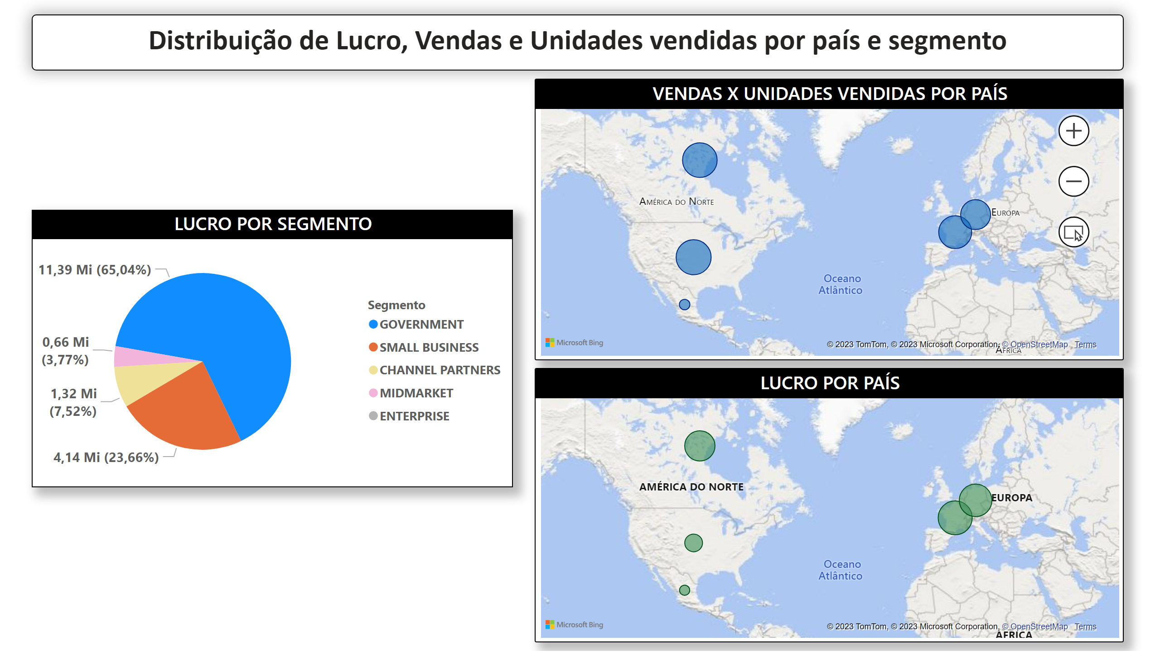
LUCRO E VENDAS
Notes:
LUCRO POR SEGMENTO
No alt text provided
VENDAS X UNIDADES VENDIDAS POR PAÍS
No alt text provided
LUCRO POR PAÍS
No alt text provided
textbox
No alt text provided

